Slide 1
LES RITUELS GS
Semaine 1 – Période 3
Maitresse Biglouche
https://maitresse-biglouche.over-blog.com/

Slide 2
JOUR 1
JOUR 1
JOUR 2
JOUR 2
JOUR 3
JOUR 3
JOUR 4
JOUR 4
https://maitresse-biglouche.over-blog.com/

Slide 3
Jour 1

Slide 4
JOUR 1
Je récite la comptine numérique : Le jeu du furet 2 en 2
(Je ne nomme pas les nombres en gris)
1
2
3
4
5
6
7
8
9
10
11
12
13
14
15
16
17
18
19
20
21
22
23
24
25
26
27
28
29
30
https://maitresse-biglouche.over-blog.com/

Slide 5
Jour 2

Slide 6
JOUR 2
Je récite la comptine numérique en allant le plus loin possible
1
2
3
4
5
6
7
8
9
10
11
12
13
14
15
16
17
18
19
20
21
22
23
24
25
26
27
28
29
30
https://maitresse-biglouche.over-blog.com/

Slide 7
JOUR 2
Je récite collectivement la comptine à rebours à partir de 15
0
1
2
3
4
5
6
7
8
9
10
11
12
13
14
15

Slide 8
Jour 3

Slide 9
JOUR 3
Je récite la comptine numérique : Le jeu du furet 2 en 2
(Je ne nomme pas les nombres en gris)
1
2
3
4
5
6
7
8
9
10
11
12
13
14
15
16
17
18
19
20
21
22
23
24
25
26
27
28
29
30
https://maitresse-biglouche.over-blog.com/

Slide 10
Jour 4

Slide 11
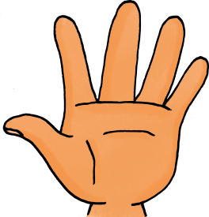
JOUR 4
J’identifie les nombres dans toutes les représentations
6
8
7
9
https://maitresse-biglouche.over-blog.com/

